Slide 1



PHP
Present by Eduwork.id
www.eduwork.id

Slide 2


www.eduwork.id | Page 01
PHP
Latar Belakang
PHP diciptakan oleh Rasmus Lerdorf seorang pemrogram C, dan digunakan untuk mencatat jumlah pengunjung pada homepage-nya. Pada awal tahun 1995 dirilis PHP/FI (Form Interpreter) yang memiliki kemampuan dasar membangun aplikasi web, memproses form dan mendukung data mySQL
Deskripsi
PHP adalah singkatan dari "PHP: Hypertext Prepocessor", yaitu bahasa pemrograman yang digunakan secara luas untuk penanganan pembuatan dan pengembangan sebuah situs web dan bisa digunakan bersamaan dengan HTML.
Manfaat
Fungsi PHP secara umum ialah untuk mengakses layanan Web dan mengubah halaman HTML statis menjadi halaman dinamis. Memanfaatkan fungsi PHP dengan baik akan otomatis bisa mengembangkan situs web statis atau situs web. Sebagai bahasa pemrograman yang biasanya diterapkan untuk membuat website.

Slide 3
SINTAKS DASAR
Present by Eduwork.id
www.eduwork.id

Slide 4
www.eduwork.id | Page 01
Referensi Belajar
https://www.youtube.com/watch?v=l1W2OwV5rgY&list=PLFIM0718LjIUqXfmEIBE3-uzERZPh3vp6
https://www.youtube.com/watch?v=TaBWhb5SPfc
https://www.petanikode.com/tutorial/php/

Slide 5
www.eduwork.id | Page 01
Aplikasi yang dibutuhkan
Online : https://www.w3schools.com/php/phptryit.asp?filename=tryphp_compiler
Offline : Aplikasi Sublime Text, Visual Studio Code, Notepad++, dan lain lain

Slide 6
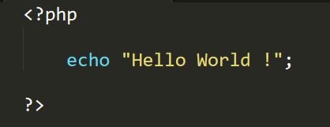
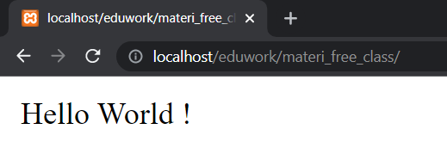
www.eduwork.id | Page 01
Sintaks Dasar
Menampilkan sebuah kalimat di PHP (Offline tools)

Slide 7
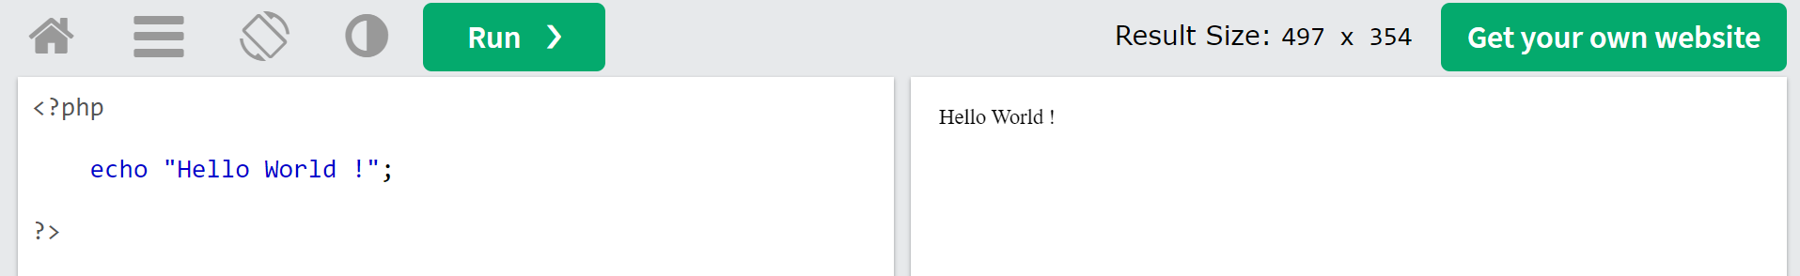
www.eduwork.id | Page 01
Sintaks Dasar
Menampilkan sebuah kalimat di PHP (Online tools)

Slide 8
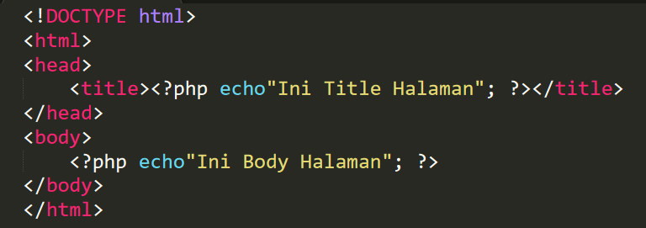
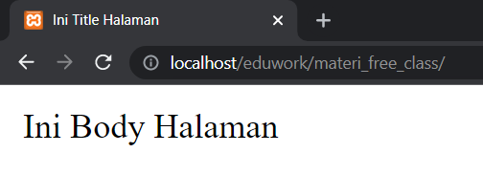
www.eduwork.id | Page 01
Sintaks Dasar
Menampilkan kode HTML dan PHP

Slide 9
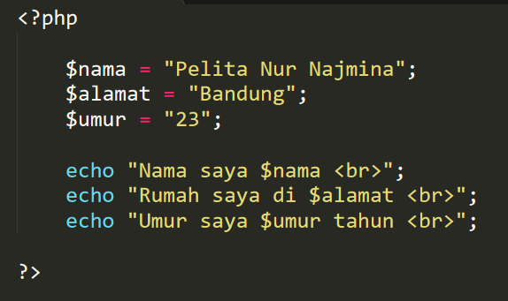
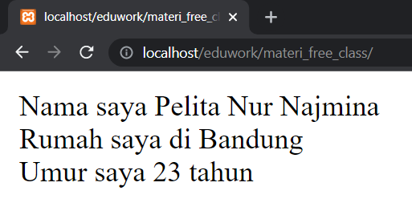
www.eduwork.id | Page 01
Sintaks Dasar
Penulisan variable PHP

Slide 10
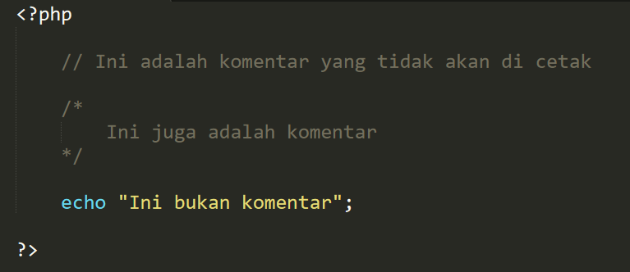
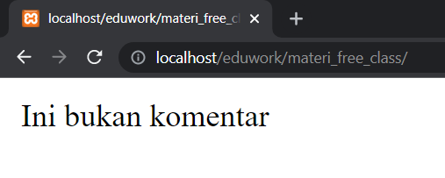
www.eduwork.id | Page 01
Sintaks Dasar
Penulisan komentar di PHP

Slide 11
OPERATOR
Present by Eduwork.id
www.eduwork.id

Slide 12
www.eduwork.id | Page 05
Operator Aritmatika
Nama Operator | Simbol
Penjumlahan | +
Pengurangan | -
Perkalian | *
Pemangkatan | **
Pembagian | /
Sisa Bagi | %

Slide 13
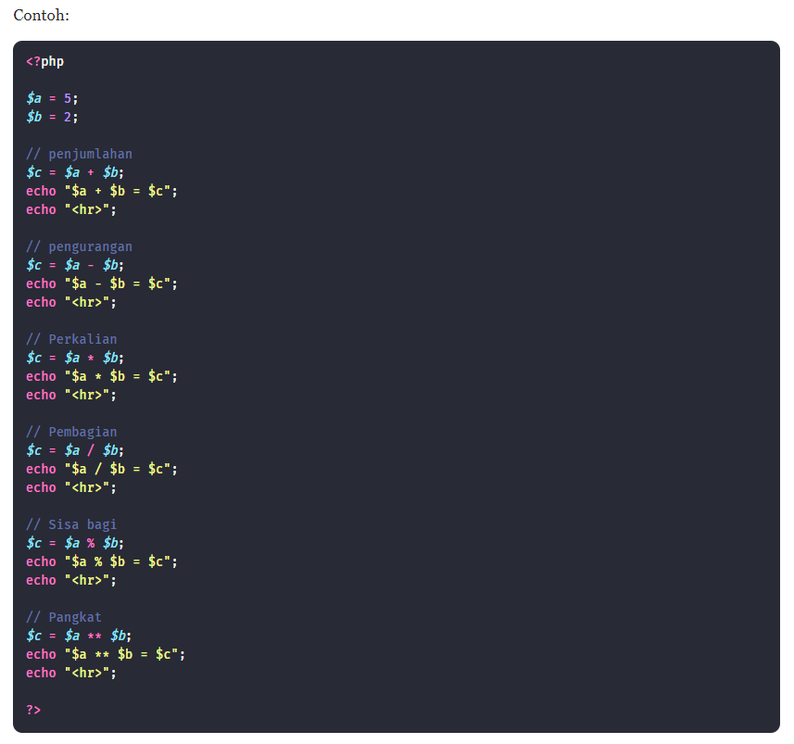
www.eduwork.id | Page 05

Slide 14
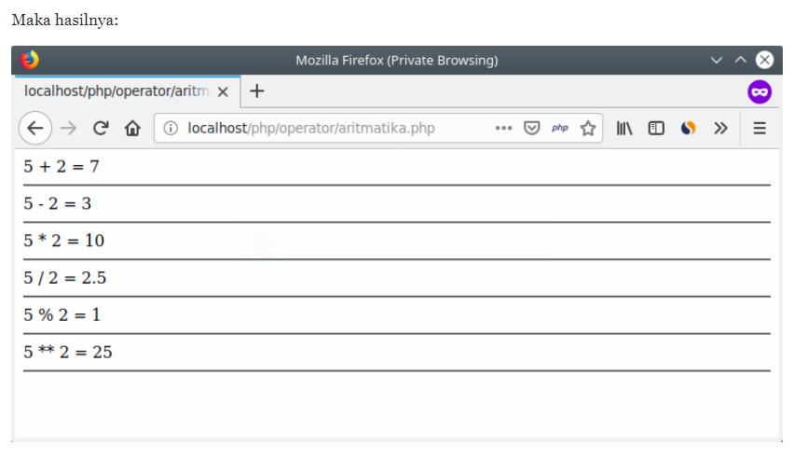
www.eduwork.id | Page 05

Slide 15
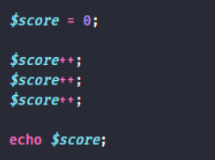
www.eduwork.id | Page 05
Operator Increment dan Decrement
Operator increment dan decrement merupakan operator yang digunakan untuk menambah +1 dan mengurangi -1.
Operator increment menggunakan simbol ++ , sedangkan decrement menggunakan simbol --

Slide 16
www.eduwork.id | Page 05
Operator Logika
Nama Operator | Simbol
Lebih Besar | >
Lebih Kecil | <
Sama Dengan | ==
Tidak Sama Dengan | !=
Lebih Besar Sama Dengan | >=
Lebih Kecil Sama Dengan | <=

Slide 17
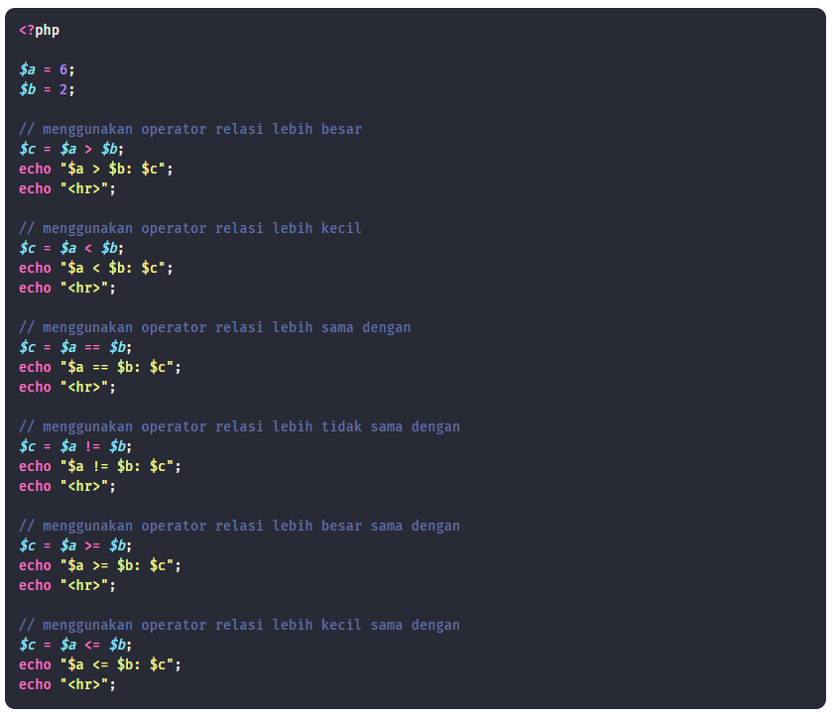
www.eduwork.id | Page 01

Slide 18
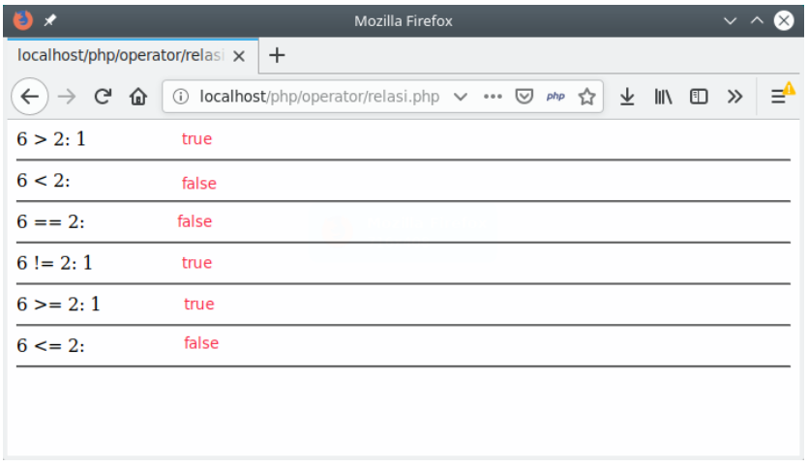
www.eduwork.id | Page 01

Slide 19
IF - ELSE
Present by Eduwork.id
www.eduwork.id

Slide 20
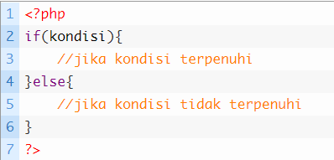
www.eduwork.id | Page 01
If - Else

Slide 21
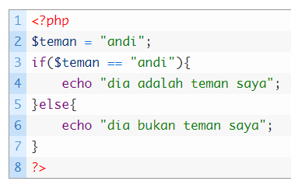
www.eduwork.id | Page 01
If - Else

Slide 22
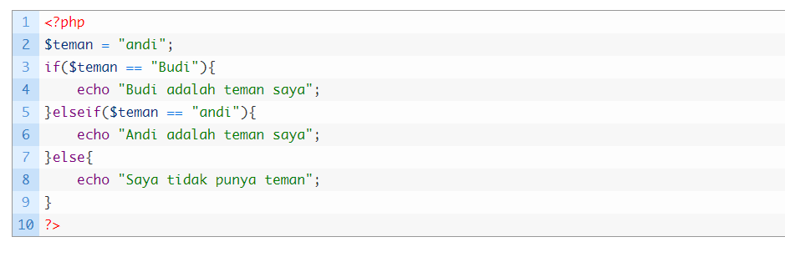
www.eduwork.id | Page 01
If - Else If -Else

Slide 23
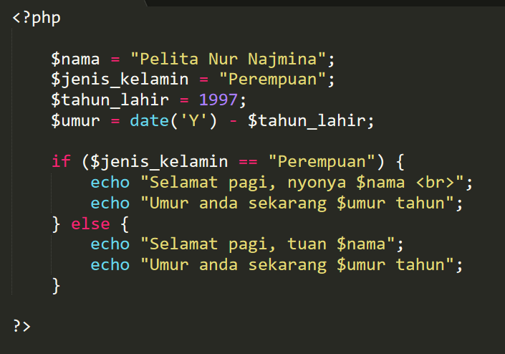
www.eduwork.id | Page 05
Contoh Implementasi Sederhana (1)

Slide 24
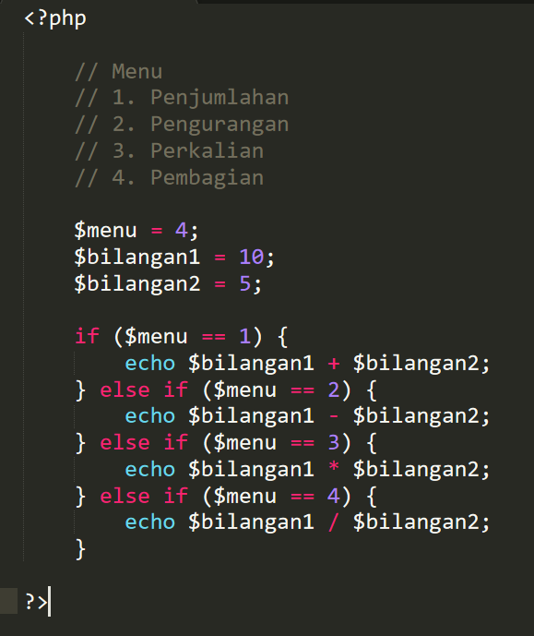
www.eduwork.id | Page 05
Contoh Implementasi Sederhana (2)

